Slide 1
Etyka w nauce w świetle ustawy z dnia 20 lipca 2018 r. - Prawo o szkolnictwie wyższym i nauce
Prof. dr hab. n. med. Andrzej Górski
Przewodniczący
Komisji do Spraw Etyki w Nauce
2019

Slide 2
Is scientific misconduct a rare disease?
Studies suggest that one in every hundred researchers engages in serious misconduct over the course of a three to five year period - NH Steneck, US Office of Research Integrity
USA: rare disease: 1 in 1500 people (Rare Disease Act, 2002)
European Commission: fewer than 1 in 2000 people
2% of scientists have reported committing research misconduct at least once and up to 34% of scientists admitted to one or more questionable research practices
Fanelli D, PLoS One 2009,4,e5738.

Slide 3
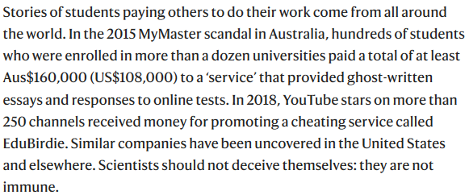
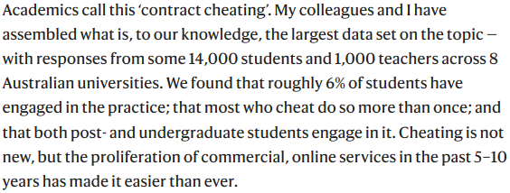

Slide 4
Czy zatem ta „choroba” (nie będąca niestety rzadką) występuje w zależności od rangi naukowej ośrodka?
This page contains cases in which administrative actions were imposed due to findings of research misconduct. The list only includes those who CURRENTLY have an imposed administrative actions against them. It does NOT include the names of individuals whose administrative actions periods have expired.
2018 – Office of Research Integrity
University of North Carolina at Chapel Hill MD Anderson Cancer Center University of Colorado at Denver Wayne State University University of Alabama at Birmingham New York University | Cedars Sinai Medical Center University of Michigan University of Washington at St. Louis Ohio State University National Institutes of Health University of Kansas Medical School

Slide 5
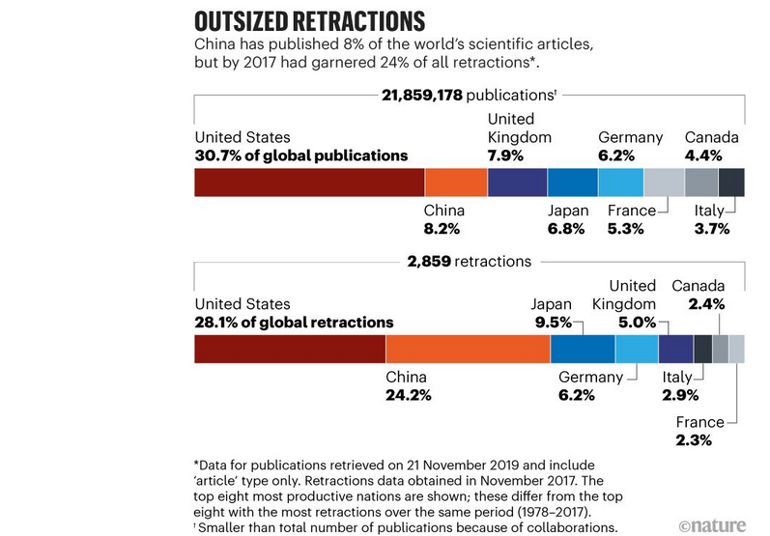

Slide 6
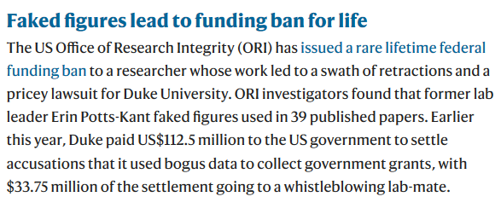

Slide 7
Duke, in Durham, North Carolina, has promised to improve its practices and administration, including setting up an advisory panel on research integrity and excellence.
These steps are laudable. But I worry that the seeds of misconduct, although they grow in only a very few individuals, are planted in the very heart of academic biomedical sciences.
The Duke experience is unlikely to be replicated exactly elsewhere. Channelling Leo Tolstoy, every instance of research misconduct is unhappy in its own way. Still, one thing is common: researchers’ careers depend more on publishing results with ‘impact’ than on publishing results that are correct.

Slide 9
„– W tej chwili mamy zbadanych około 8 tysięcy przypadków plagiatu – mówi Rostowcew*. – Codziennie publikujemy jeden raport dotyczący jednej rozprawy, jednej osoby. Oznacza to, że kolejkę mamy zapełnioną na następnych 20 lat. Może tam być wiele niespodzianek.”
* Andriej Rostowcew - przedstawiciel rosyjskiej organizacji Dissernet analizującej przypadki naruszeń etyki w nauce.

Slide 10
Rather fail with honor than succeed by fraud.
(Sophocles)

Slide 11
Ethics is the science of how one is under obligation without regard for any possible external lawgiving
Immanuel Kant

Slide 12
24 January 2011
Polish academy is to establish a national commission on research ethics
Ned Stafford
The Polish Academy of Sciences has taken steps to establish a national commission for research ethics, which will make Poland among the first countries in eastern Europe to have such a commission and one of only a handful in the European Union.
The academy received the mandate to found the ethics commission from Poland's parliament, which last autumn adopted a package of new laws aimed at improving Polish science, said Andrzej Górski, a former president of the University of Warsaw Medical School who is now a vice president at the academy.
In addition to laws dealing with funding of research projects and of research institutes, the parliament also adopted a law updating the regulation of the academy by adding measures to ensure oversight of research ethics, said Professor Górski, who is responsible for establishing the new commission and coordinating its activities once it begins to operate.
BMJ 2011; 2011; 342:d511 doi: 10.1136/bmj.d511 (Published 24 January 2011) Cite this as: BMJ 2011; 2011; 342:d511

Slide 13
Członkowie Komisji do spraw etyki w nauce - kadencja 2019-2022
I. Przewodniczący Komisji do Spraw Etyki w Nauce:
Prof. dr hab. n. med. Andrzej Górski (uprzednio: Prof. A. Zoll).
II. Zastępca Przewodniczącego Komisji do Spraw Etyki w Nauce:
Prof. dr hab. n. med. Janusz Limon
III. Członkowie:
Prof. dr hab. Osman Achmatowicz
Prof. dr hab. Wiesław Banyś
Prof. dr hab. Andrzej Białynicki-Birula
Prof. dr hab. Andrzej Grzywacz
Prof. dr hab. Tadeusz Luty
Prof. dr hab. Piotr Węgleński
Prof. dr hab. Jan Woleński

Slide 14
Komisja do spraw etyki w nauce
Przy Polskiej Akademii Nauk działa komisja do spraw etyki w nauce, która jest wybierana spośród kandydatów zgłoszonych przez całe środowisko naukowe i akademickie.

Slide 15
Wspólne posiedzenie Prezydium Rady Głównej Nauki i Szkolnictwa Wyższego
Rada Dyrektorów Jednostek PAN
Instytut Fizyki PAN (spotkanie z dyrektorami instytutów PAN)
Oddział PAN Wrocław
Oddział PAN Gdańsk
Oddział PAN Łódź
Oddział PAN Poznań
Oddział PAN Kraków
Artykuły w periodykach uczelnianych Warszawskiego Uniwersytetu Medycznego, Wrocławskiego Uniwersytetu Medycznego, Uniwersytetu Przyrodniczego we Wrocławiu, oraz Forum Akademickim.
Plany:
Digitalizacja i analiza akt, wystąpienie o grant NCN (?), nowelizacja Kodeksu Etyki Pracownika Naukowego.

Slide 16
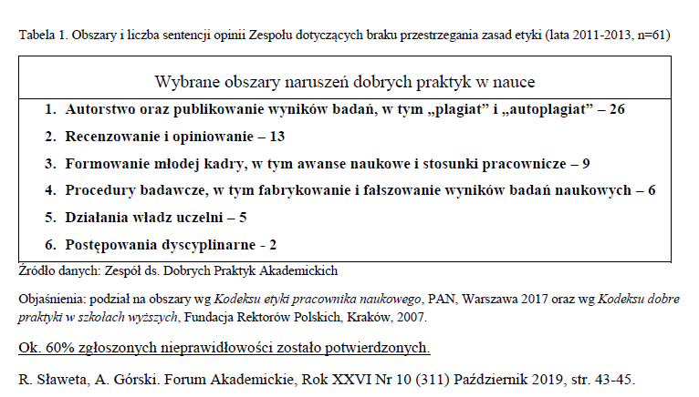

Slide 17
Sprawy rozpatrywane przez KEN w 2018 roku
Naruszenie praw autorskich - 12
Konflikty interpersonalne - 6
Nieprawidłowości w recenzjach - 4
Konflikt interesów - 3
Fałszowanie wyników badań - 2
Inne - 11

Slide 18
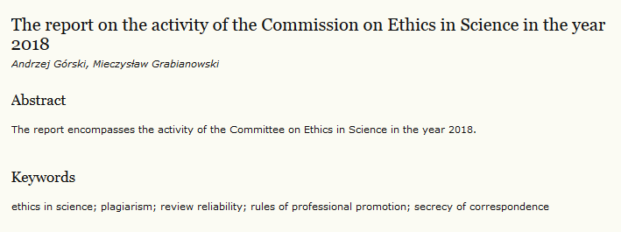

Slide 19
Komisja Dyscyplinarna do spraw nauczycieli akademickich przy Radzie Głównej Nauki i Szkolnictwa Wyższego
Skład:
Komisja Dyscyplinarna do spraw nauczycieli akademickich przy RG liczy 62 członków, w skład której wchodzą:
51 nauczycieli akademickich , 8 studentów i 3 doktorantów.
Zadania:
Komisja dyscyplinarna jest niezawisła w zakresie orzekania. Komisja ta rozstrzyga samodzielnie wszelkie zagadnienia faktyczne oraz prawne i nie jest związana rozstrzygnięciami innych organów stosujących prawo, z wyjątkiem prawomocnego skazującego wyroku sądu oraz opinii komisji do spraw etyki w nauce. Postanowienia i orzeczenia składu orzekającego komisji zapadają zwykłą większością głosów.

Slide 20
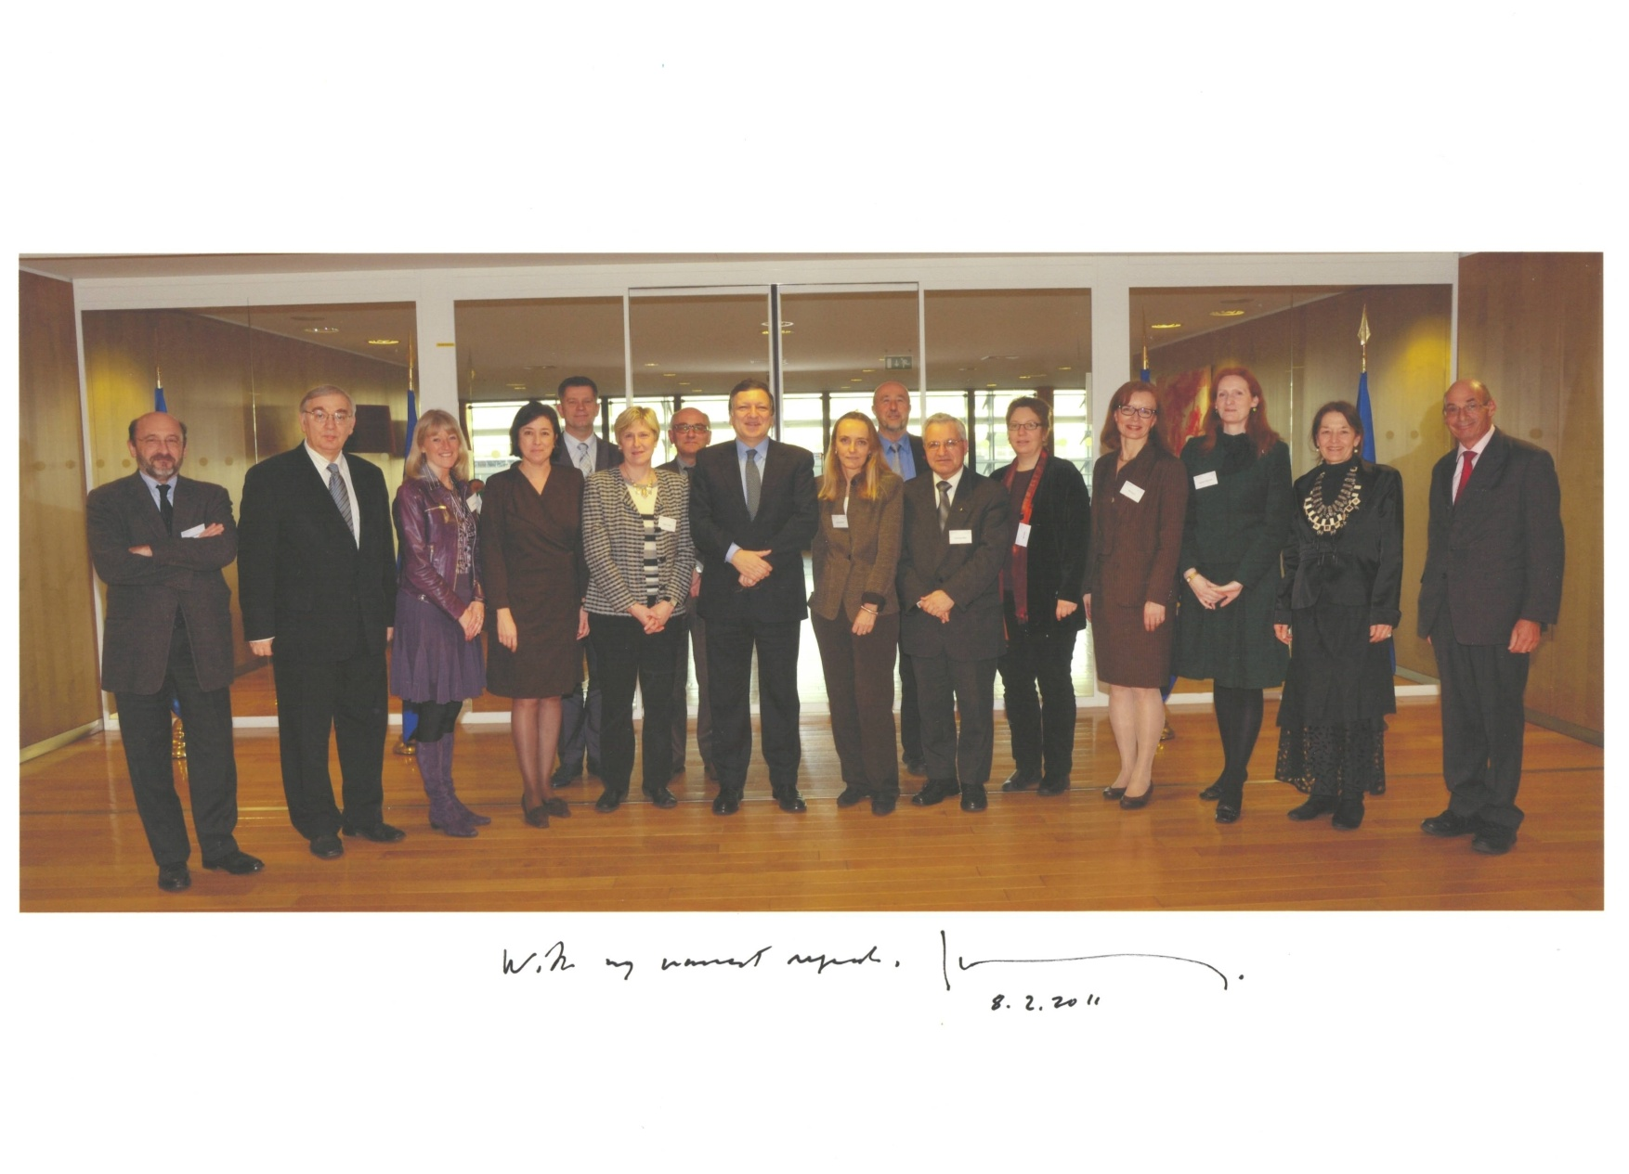

Slide 22
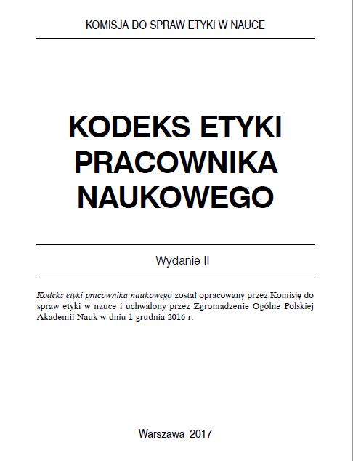

Slide 23
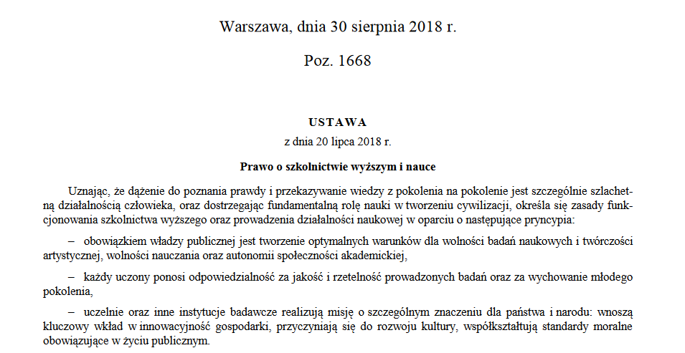

Slide 24
Art.3.
2. System szkolnictwa wyższego i nauki funkcjonuje z poszanowaniem standardów międzynarodowych, zasad etycznych i dobrych praktyk w zakresie kształcenia i działalności naukowej oraz z uwzględnieniem szczególnego znaczenia społecznej odpowiedzialności nauki.
Art. 230.
3. W przypadku powzięcia wiadomości o możliwości naruszenia praw autorskich przez osobę, której dotyczy wniosek (wniosek o nadanie tytułu profesora), Prezydent Rzeczypospolitej Polskiej może zwrócić się do RDN (Rada Doskonałości Naukowej), o dołączenie do wniosku opinii komisji do spraw etyki w nauce PAN.
4. W przypadku wydania opinii potwierdzającej możliwość naruszenia praw autorskich, RDN wznawia postępowanie w sprawie nadania tytułu profesora.

Slide 25
Art. 233.
1. Członkiem RDN (Rada Doskonałości Naukowej), może być osoba, która:
1) ma nieposzlakowaną opinię i przestrzega zasad etyki naukowej;
2) nie popełniła czynu określonego w art.115 ustawy z dnia 4 lutego 1994 r. o
prawie autorskim i prawach pokrewnych, stwierdzonego prawomocnym wyrokiem;
Art. 251.
5. Członkiem PKA (Polskiej Komisji Akredytacyjnej) może być osoba, która:
1) ma nieposzlakowaną opinię i przestrzega zasad etyki naukowej.
Art. 272.
1. Członkiem KEN (Komisji Ewaluacji Nauki) może być osoba, która:
1) ma nieposzlakowaną opinię i przestrzega zasad etyki naukowej.
Art. 278.
7. Komisje dyscyplinarne są niezawisłe w zakresie orzekania oraz niezależne od organów władzy publicznej i organów uczelni. Komisje dyscyplinarne samodzielnie ustalają stan faktyczny i rozstrzygają zagadnienia prawne i nie są związane rozstrzygnięciami innych organów stosujących prawo, z wyjątkiem prawomocnego skazującego wyroku sądu oraz opinii komisji do spraw etyki w nauce PAN.
Art. 301.
W sprawach przewinień dyscyplinarnych, które mogą stanowić naruszenie zasad etyki w nauce, komisja dyscyplinarna może zwrócić się o wydanie opinii do komisji do spraw etyki w nauce PAN. Opinia wiąże w zakresie ustalenia, czy czyn ma znamiona czynu, o którym mowa w art.287 ust.2 pkt 1–5

Slide 26
ROZPORZĄDZENIE MINISTRA NAUKI I SZKOLNICTWA WYŻSZEGO z dnia 28 października 2010 r. w sprawie trybu wyboru członków komisji do spraw etyki w nauce, trybu jej prac i sposobu wykorzystania wiążących opinii komisji oraz sposobu finansowania
§ 14.
1. Opinie komisji są wiążące przy rozstrzyganiu spraw związanych z naruszeniem zasad etyki w nauce przez pracowników uczelni, jednostki naukowej Akademii oraz instytutu badawczego, o którym mowa w ustawie z dnia 30 kwietnia 2010 r. o instytutach badawczych (Dz. U. Nr 96, poz. 618 oraz z 2011 r. Nr 112, poz. 654 i Nr 185, poz. 1092).

Slide 27
Centrum Badań nad Rzetelnością w Nauce
W kwietniu 2018 r. w Instytucie Nauk Prawnych PAN (dyrektor – dr hab. C. Nowak) zostało założone pierwsze w Polsce Centrum Badań nad Rzetelnością w Nauce.
Prace Centrum skupiają się na etycznych i prawnych aspektach prowadzenia badań i publikowania prac naukowych, co przyczyni się do zwiększenia świadomości środowiska naukowego i akademickiego odnośnie najważniejszych problemów i wyzwań związanych z rzetelnością w nauce.

Slide 28
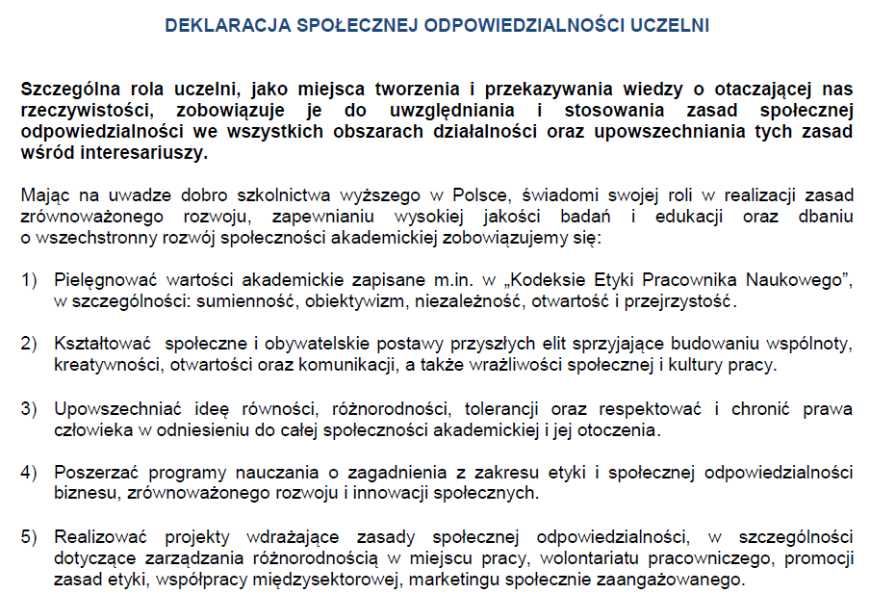

Slide 29
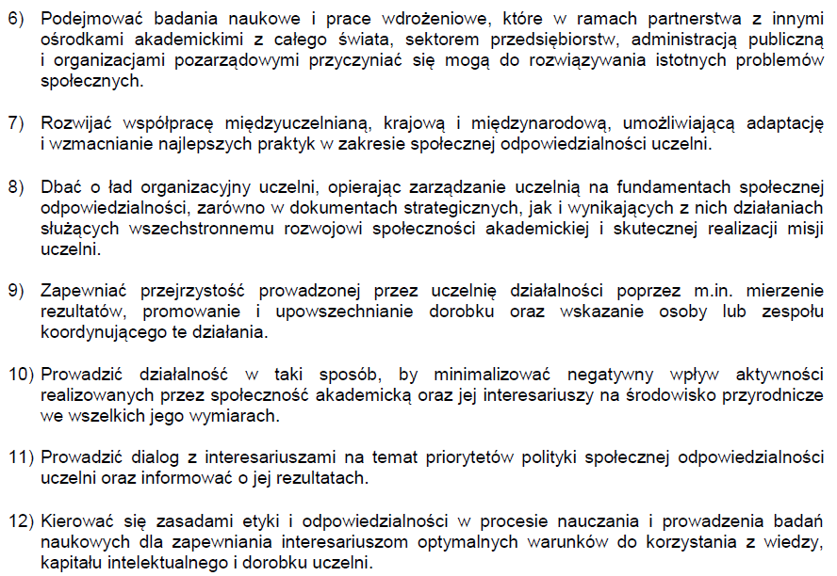

Slide 30
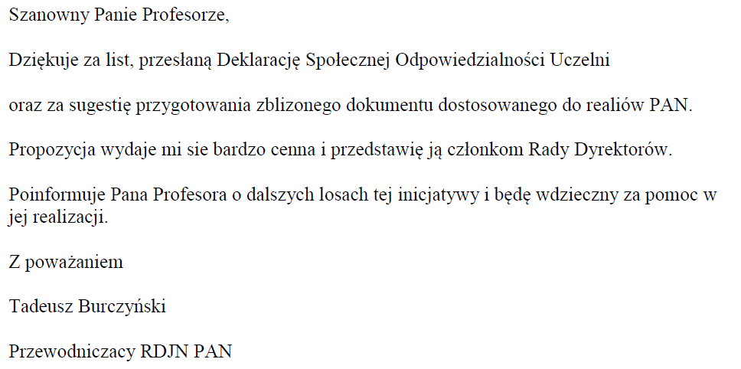
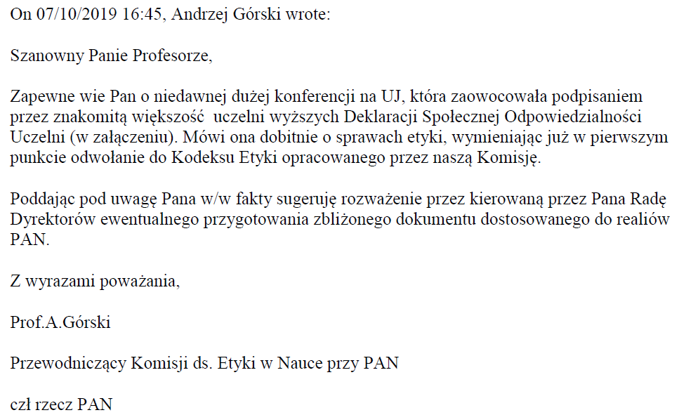

Slide 32
Raport Akademii Młodych Uczonych PAN
Z konsultacji w sprawie problemów jednostek PAN oraz rekomendacje na podstawie ankiety i debaty „Problemy instytutów i reforma PAN oczami młodych naukowców”
Autorzy raportu:
dr hab. Nicole Dołowy-Rybińska (Instytut Slawistyki PAN)
dr hab. Karol Palka (Instytut Matematyczny PAN)
dr hab. Justyna Cybulska (Instytut Agrofizyki PAN)
dr hab. Monika Kędra (Instytut Oceanologii PAN)
dr Piotr Kuświk (Instytut Fizyki Molekularnej PAN)
Konsultacja:
dr Michał Kotnarowski (Instytut Studiów Politycznych PAN)
AMU PAN, lipiec 2018

Slide 33
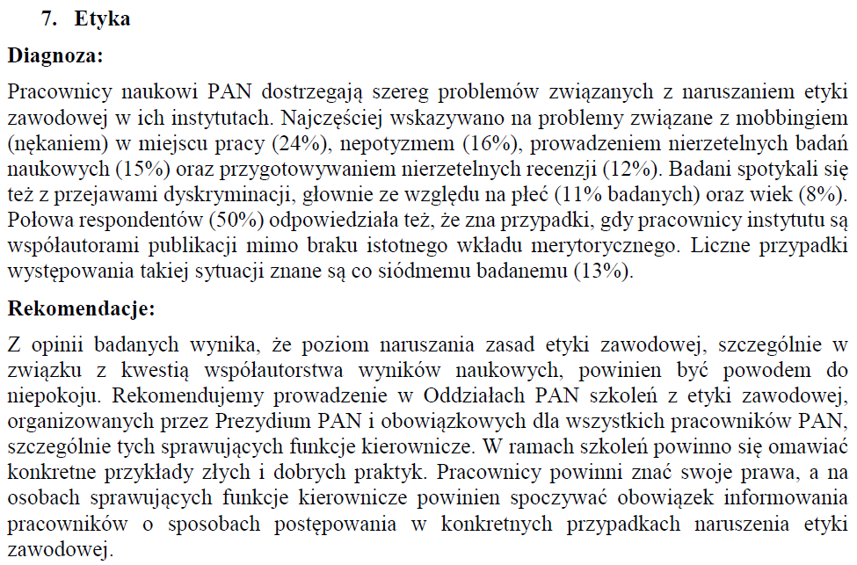

Slide 35
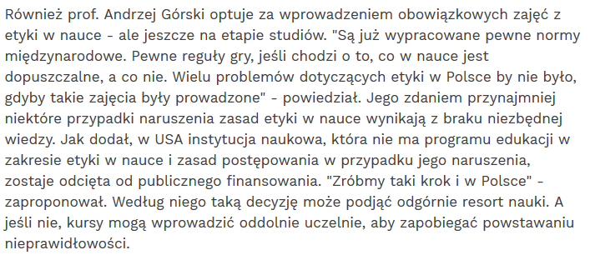

Slide 37
2.2 Training, Supervision and Mentoring
Research institutions and organisations ensure that researchers receive rigorous training in research design, methodology and analysis.
Research institutions and organisations develop appropriate and adequate training in ethics and research integrity and ensure that all concerned are made aware of the relevant codes and regulations.
Researchers across the entire career path, from junior to the most senior level, undertake training in ethics and research integrity.
Senior researchers, research leaders and supervisors mentor their team members and offer specific guidance and training to properly develop, design and structure their research activity and to foster a culture of research integrity.
The European Code of Conduct for Research Integrity.

Slide 38
Guideline:
When paraphrasing and/or summarizing others’ work we must reproduce the exact meaning of the other author’s ideas or facts using our words and sentence structure.

Slide 39
When appropriate, authors have an ethical responsibility to report evidence that runs contrary to their point of view.
In addition, evidence that we use in support of our position must be methodologically sound.
When citing supporting studies that suffer from methodological, statistical, or other types of shortcomings, such flaws must be pointed out to the reader.

Slide 41
Authors must become aware of possible conflicts of interest in their own research
and to make every effort to disclose those situations (e.g., stock ownership, consulting agreements to the sponsoring organization) that may pose actual or potential conflicts of interest.
Konflikt interesów: brak związków z sektorem poza-publicznym (przemysł, komercja, terapia fagowa).
Współautorstwo patentów posiadanych przez IITD PAN.
Authors: Górski A.
Citation - JAMA. 2001 May 9;285(18):2325-6
Poparcie Oddziału PAN w Łodzi (13/11/2019)

Slide 42
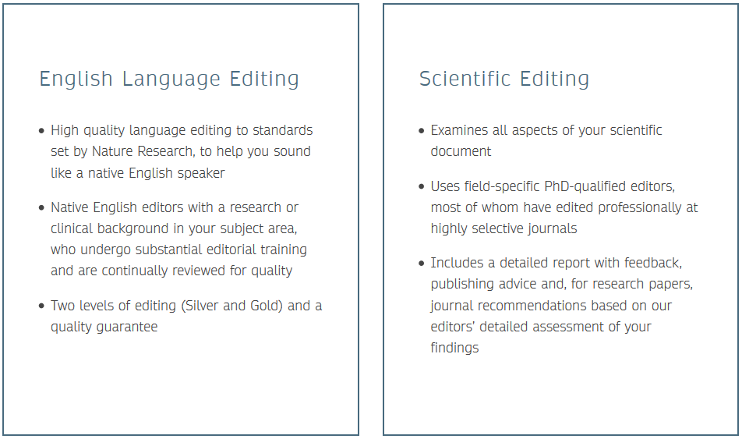

Slide 44
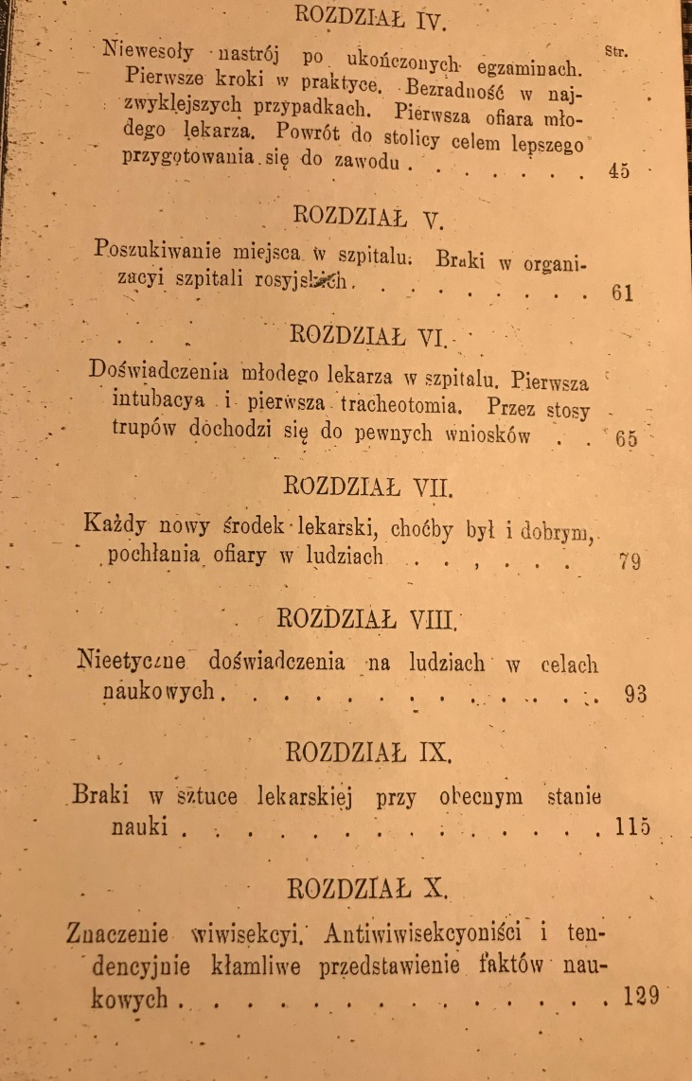
Lwów- I wyd. 1902, II wyd. 1903, Nakł. Księgarni H. Altenberga – „Nieetyczne doświadczenia na ludziach w celach naukowych” - rozdz. VIII

Slide 46
Mimo ogłoszenia przez społeczność międzynarodową protestu przeciwko niehumanitarnym eksperymentom medycznym na ludziach, w wielu krajach prowadzono nadal nieetyczne eksperymenty na ludności.
W USA w stanie Alabama w miejscowości Tuskegee. Przez czterdzieści lat, począwszy od roku 1932, prowadzono medyczne prace eksperymentalne nad kiłą;
Badaniom poddano 400 Afroamerykanów zakażonych krętkiem bladym, z objawami kiły;
Chorych nie poinformowano, na jaką cierpią chorobę i jak się ją leczy. Pozostali oni w obserwacji bez wdrożenia terapii leczniczej. Chorzy współżyli płciowo, zakażali partnerki, które rodziły zainfekowane dzieci;
Mimo iż od roku 1946 dysponowano penicyliną i wiedziano, że jest skutecznym lekiem przeciwko kile, nie wdrożono żadnego leczenia;
Chorzy otrzymywali w zamian za uczestnictwo w eksperymencie medycznym nieodpłatne wizyty lekarskie, posiłki i ubezpieczenie w wypadku zgonu pacjenta, które wynosiło 50 dolarów;
Obserwacje zakażonej populacji trwały blisko cztery dekady. W wyniku nieobjęcia terapią zakażonej grupy zmarło blisko 100 osób.

Slide 47
W roku 1997 prezydent Bill Clinton oficjalnie przeprosił wszystkich poszkodowanych:
„To the survivors, to the wives and family members, the children and the grandchildren, I say what you know: No power on Earth can give you back the lives lost, the pain suffered, the years of internal torment and anguish. What was done cannot be undone. But we can end the silence. We can stop turning our heads away. We can look at you in the eye and finally say, on behalf of the American people: what the United States government did was shameful. And I am sorry”

Slide 48
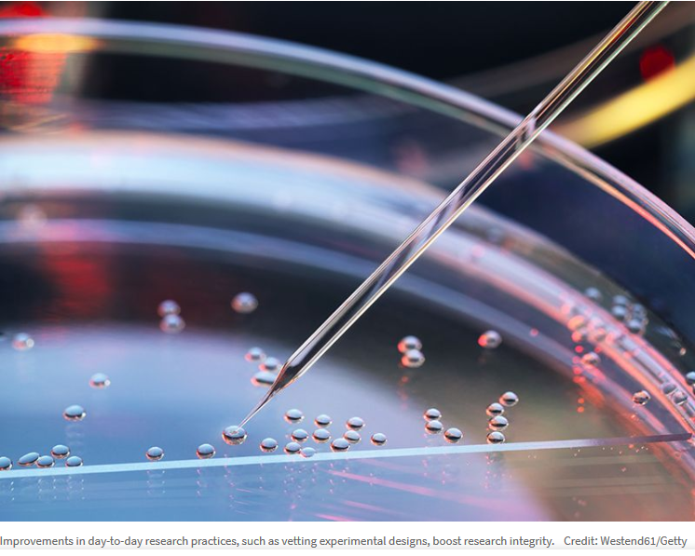
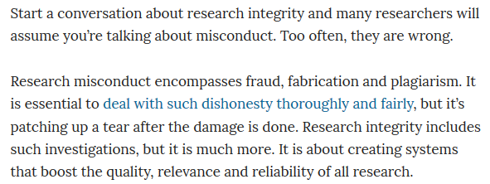

Slide 50
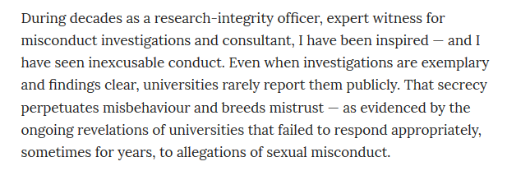

Slide 52
Publikacje
1. Borysowski J., Wnukiewicz-Kozłowska A., Górski A., Dissemination of clinical trials results: regulations, ethical guidelines and recent policies. Brit J Clin Pharmacol (in press).
2. Borysowski J, Górski A. Compassionate use of unauthorized drugs: Legal regulations and ethical challenges. Eur J Intern Med. 2019 Jul;65:12-16.
3. Borysowski J, Ehni HJ, Górski A. Ethics codes and use of new and innovative drugs. Br J Clin Pharmacol. 2019 Mar;85(3):501-507.
4. Borysowski J, Saxena A, Bateman-House A, Papaluca M, Różyńska J, Wnukiewicz-Kozłowska A, Górski A. Expanded access: growing importance to public health. J Epidemiol Community Health. 2018 Apr 7. pii: jech-2017-210409. doi: 10.1136/jech-2017-210409.
5. Borysowski J., Górski A, Wnukiewicz-Kozłowska A. Terapia eksperymentalna. W: System Prawa Medycznego, tom II – Szczególne świadczenia zdrowotne, str. 85-126, red. Bosek L., Wnukiewicz-Kozłowska A., C.H. Beck, Warsaw, 2018.

Slide 53
Publikacje c.d.
6. Borysowski J, Górski A. Ogólne warunki przeprowadzania badań naukowych i eksperymentów medycznych. Medycyna po Dyplomie, 2018, 1, 125-130.
7. Borysowski J, Górski A. Dzielenie się odkryciami medycznymi. Medycyna po Dyplomie, 2018, 2, 127-129.
8. Borysowski J, Ehni H-J, Górski A. Ethics review in compassionate use. BMC Medicine, 2017 Jul 24;15(1):136.
9. Letkiewicz S, Borysowski J, Górski A. Tytus Chałubiński. Przegląd Urologiczny, 2016/6 (100).
10. Letkiewicz S, Borysowski J, Górski A. Rozważania na temat filozofii medycyny. Przegląd Urologiczny, 2016/5 (99).
11. Borysowski J., Górski A. Ethics of phage therapy. W: Phage therapy: a practical approach. Red. Górski A., Międzybrodzki R., Borysowski J. Springer Nature, ISBN 978-3-030-26736-0, 2019.
Wysłane:
Borysowski J, Ehni H-J, Górski A. Ethics codes and medical decision making.

Slide 54
JAMA. September 16, 2019
The Ninth International Congress on Peer Review and Scientific Publication. A Call for Research
John P. A. Ioannidis, MD, DSc; Michael Berkwits, MD, MSCE; Annette Flanagin, RN, MA; et al Fiona Godlee, MBBChir, FRCP; Theodora Bloom, PhD
JAMA. Published online September 16, 2019. doi:10.1001/jama.2019.15516
The quantity and quality of scientific research have never been greater, but with unprecedented promise comes unprecedented peril. There are better scientific policies and processes, stronger standards for openness and transparency, and innovative technologies to collaborate and publish. However, the rapidly evolving scientific publication ecosystem that facilitates research dissemination also enables research waste, predation, and piracy. The challenge of distinguishing information from noise, innovation from dystopianlike disruption, and opportunity from threat has created new levels of excitement and angst for those engaged in research and its reporting, publication, and distribution.

Slide 55
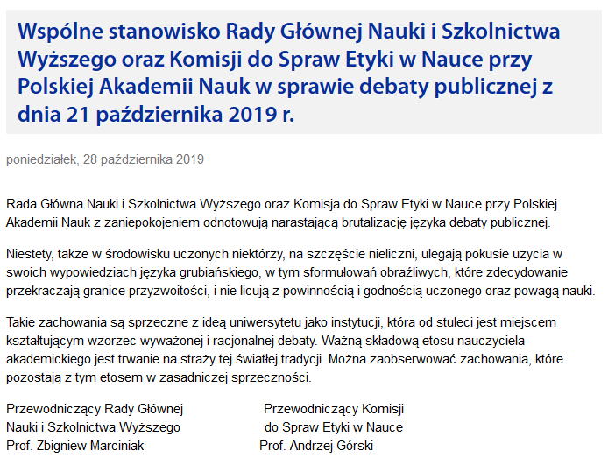

Slide 56
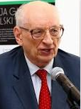
Są w Polsce dwa różne słowa: opłaca się i warto. Opłaca się odnosi się do dochodu, zysku, korzystnego interesu. Natomiast słowo warto towarzyszy myśleniu o wartościach. Na pewno nie wszystko, co warto, to się opłaca. Ale z całą pewnością – jestem o tym głęboko przekonany – nie wszystko, co się opłaca, jest w życiu coś warte.
Warto być uczciwym, choć nie zawsze się to opłaca. Opłaca się być nieuczciwym, ale nie warto.
Prof. Władysław Bartoszewski

